Slide 1
CATCH CONSUMMER ON-THE-GO
Présentation ENSC
Mars 2016

Slide 2
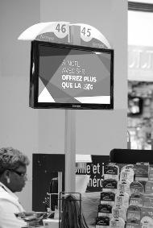
# NOTRE AMBITION
« DEVENIR LA PREMIERE MARKETPLACE PUBLICITAIRE EUROPEENNE DEDIEE A L’AFFICHAGE DIGITAL »

Slide 3
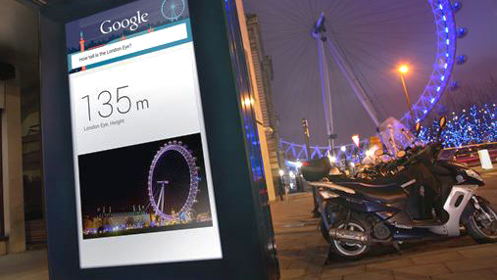
# LE BÉNÉFICE POUR LES MARQUES
« DIFFUSER OFFLINE
DES CAMPAGNES
D’AFFICHAGE
INTELLIGENTES
ET MESURABLES»

Slide 4
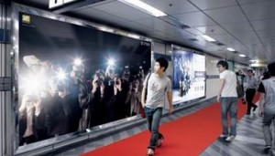
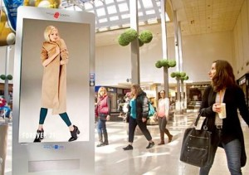
# LE BÉNÉFICE POUR LES CONSOMMATEURS
« UN MESSAGE NON-INTRUSIF,
QUI S’ADAPTE
A MON NIVEAU D’ATTENTION ET A MES BESOINS”

Slide 5
# PROPOSITION DE VALEUR DE
DISPLAYCE
AUTOMATISATION DES PROCESS D’ACHAT MÉDIA PILOTÉ PAR LA DONNÉE
APPLIQUEE A L’AFFICHAGE DIGITAL
LA MESURE DE L’ATTENTION

Slide 6
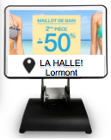
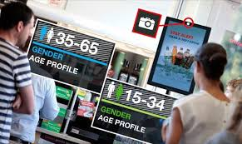
MESURE DE L’INTERET ET DE L’AUDIENCE
PAR EYE-TRACKING SUR UN PANEL D’ECRANS
REMONTEE DE LA DATA PAR MESSAGE DIFFUSE :
- Nb de contacts
- Taux d’attention de l’annonce
- Temps d’attention
- Sexe
- Tranche d’âge
A/B TEST DES CONTENUS
A/B TEST DES GRAPHISMES

Slide 7
QUE PROPOSE DISPLAYCE ?
UN RESEAU
UNE TECHNOLOGIE
62% des écrans
d’affichage digital en France…
….Disponible à l’ achat sur
une interface
unique

Slide 8
QUEL INVENTAIRE DISPONIBLE?
25 000 écrans - 9,1 M d’Impressions/ jour
4 contextes de diffusion
HYPERMARCHES
230 Points de vente
2 396 Ecrans
600 000 diffusions
PHARMACIES
1 000 Points
4 000 Ecrans
600 000 diffusions
BURALISTES
13 800 Points
16 100 Ecrans
7,2 M de diffusions
STATIONS ESSENCE
580 Points de vente
2 480 Ecrans
800 000 diffusions
62% du parc des écrans DOOH

Slide 9
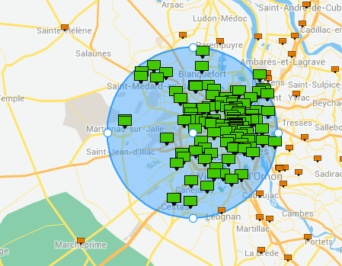
EXEMPLE DE PROPOSITION COMMERCIALE
1 magasin
À Bordeaux
40 écrans
DISPLAYCE Géolocalisé

